Slide 1
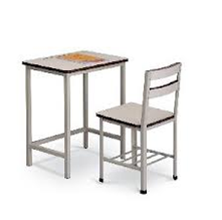
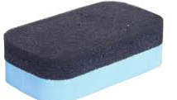
আলহাজ্ব কাজী দিদার বক্স ইসলামিয়া দাখিল মাদ্রাসা
স্বাগতম
শ্রেণি – দশম
বিষয় – বাংলা সাহিত্য
পাঠের বিষয় –কবিতা

Slide 2
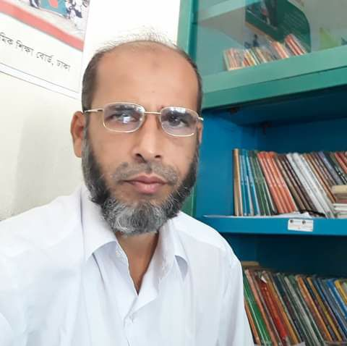
আলহাজ্ব কাজী দিদার বক্স ইসলামিয়া দাখিল মাদ্রাসা
শিক্ষক পরিচিতি
পাঠ পরিচিতি
আবু আহসান
বি.এস.এস;বি.এড
সিনিয়র শিক্ষক
আলহাজ্ব কাজী দিদার বক্স ইসলামিয়া দাখিল মাদ্রাসা
ছয়গাঁও,ভেদরগঞ্জ,শরীয়তপুর ।
শ্রেণি – দশম
বিষয় – বংলা সাহিত্য
পাঠের বিষয় – কবিতা
সময় – ৪৫মিনিট
তারিখ - / / খ্রি.

Slide 3
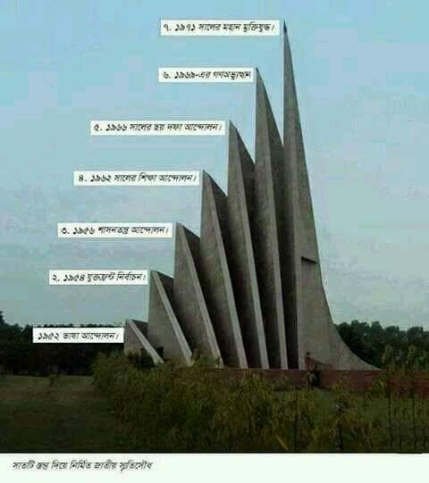
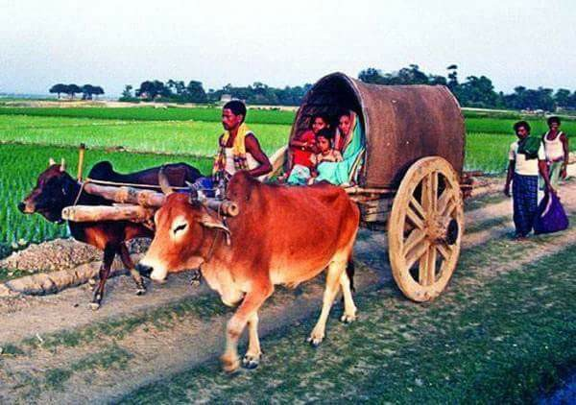
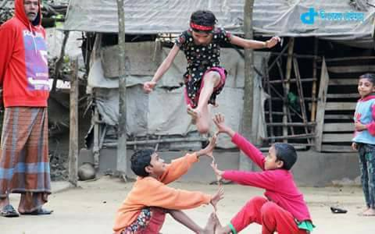
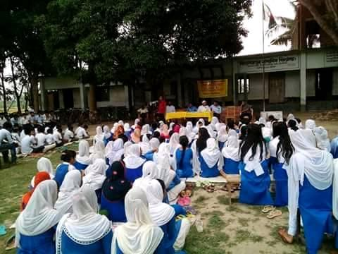
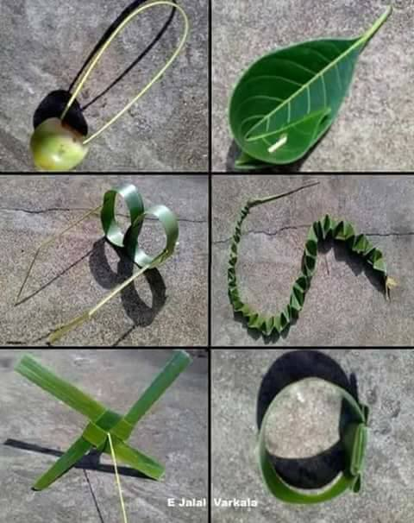
আলহাজ্ব কাজী দিদার বক্স ইসলামিয়া দাখিল মাদ্রাসা
শ্রেণি – দশম
বিষয় – বাংলা সাহিত্য
পাঠের বিষয় –কবিতা
অনুমান বা ধারণা করার জন্য কিছুছবি দেখ

Slide 4
আলহাজ্ব কাজী দিদার বক্স ইসলামিয়া দাখিল মাদ্রাসা
আজকের পাঠ
শ্রেণি – দশম
বিষয় – বাংলা সাহিত্য
পাঠের বিষয় –কবিতা
আমার পরিচয়
সৈয়দ শামসুল হক
Notes:
আমার পরিচয়’ কবিতার প্রথম ১২ লাইন নিয়ে কনটেন্ট তৈরি করা হয়েছে ।

Slide 5
আলহাজ্ব কাজী দিদার বক্স ইসলামিয়া দাখিল মাদ্রাসা
আজকের পাঠ
শ্রেণি – দশম
বিষয় – বাংলা সাহিত্য
পাঠের বিষয় –কবিতা
আমার পরিচয়
সৈয়দ শামসুল হক
শিখণফল
আজকের পাঠ শেষে শিক্ষার্থীরা ---
১। কবির পরিচয় বলতে পারবে ।
২। আজকের পঠিতাংশের বিভিন্ন শব্দের অর্থ বলতে পারবে ।
৩। আজকের পঠিতাংশের বিভিন্ন চরণের ব্যাখ্যা করতে পারবে ।
৪। আজকের পঠিতাংশের মূলভাব লিখতে পারবে ।
Notes:
৪টি শিখণফল আছে যা প্রতি ক্লিকে এক এক করে আসবে ।

Slide 6
আলহাজ্ব কাজী দিদার বক্স ইসলামিয়া দাখিল মাদ্রাসা
জন্ম তারিখ | ১৯৩৫ খ্রিষ্টাব্দ ২৭ শে ডিসেম্বর ।
জন্মস্থান | কুড়িগ্রাম শহর ।
পিতার নাম | ডা. সৈয়দ সিদ্দিক হুসাইন ।
মাতার নাম | সৈয়দা হালিমা খাতুন ।
শিক্ষাজীবন | মাধ্যমিক : মেট্রিক,ঢাকা কলেজিয়েট স্কুল ১৯৫০ খ্রি. উচ্চ মাধ্যমিক : ইন্টারমিডিয়েট ,জগন্নাথ কলেজ ১৯৫২ খ্রি. উচ্চতর শিক্ষা : ঢাকা বিশ্ববিদ্যালয়ে ইংরেজি বিভাগে ভর্তি হন কিন্তু স্নাতক পাশের আগেই ১৯৫৬ খ্রি. পড়াশোনা অসমাপ্ত রেখে সেখান থেকে বেরিয়ে আসেন ।
কর্মজীবন | সাংবাদিকতা ও লেখালেখি । প্রযোজক – বাংলা বিভাগ,বিবিসি।এছাড়া চিত্রনাট্য রচয়িতা ও গীতিকার ছিলেন ।
সাহিত্যকর্ম | উল্লেখযোগ্য গ্রন্থ : একদা এক রাজ্যে ,বৈশাখে রচিত পঙক্তিমালা.অগ্নি ও জলের কবিতা,রাজনৈতিক কবিতা; গল্প : মৃত্যুশীত বিকেল,রক্তগোলাপ,আনন্দের ,জলেশ্বরীর গল্পগুলো; উপন্যাস :বৃষ্টি ও বিদ্রোহীগণ; নাটক : পায়ের আওয়াজ পাওয়া যায়,নূরলদীনের সারাজীবন,ঈশা; শিশুতোষ গ্রন্থ: সীমান্তের সিংহাসন ।
পুরুস্কার /সন্মাননা | একুশে পদক,বাংলা একাডেমি পুরুস্কার,আদমজী সাহিত্য পুরুস্কার ,অলক্ত স্বর্ণপদক, আলাওল সাহিত্য পুরুস্কার,জতীয় চলচিত্র পুরুস্কার,নাসিরউদ্দিন স্বর্ণপদক প্রভৃতি ।
জীবনাবসান | ২০১৬ খ্রি. ২৭ শে সেপ্টেম্বর ঢাকায় মৃত্যুবরণ করেন ।
আজকের পাঠ
শ্রেণি – দশম
বিষয় – বাংলা সাহিত্য
পাঠের বিষয় –কবিতা
আমার পরিচয়
সৈয়দ শামসুল হক
কবি পরিচিতি
Notes:
কবি পরিচিতি তালিকায় দেখানো হলো । স্লাইড সো তে কবির ছবি দেখা যাবে ।

Slide 7
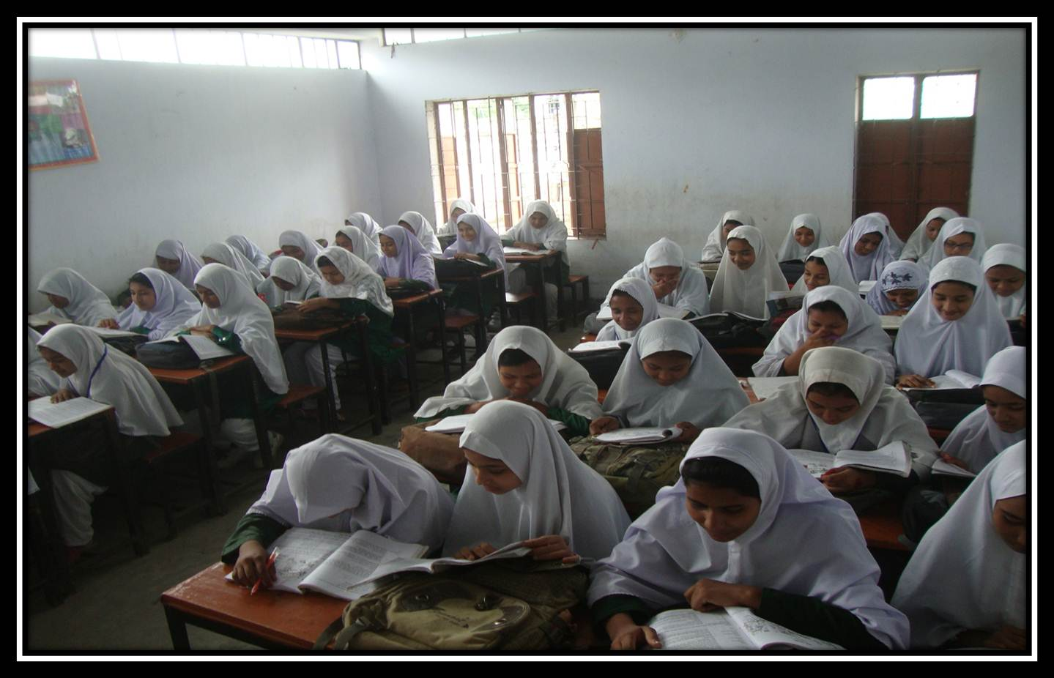
আলহাজ্ব কাজী দিদার বক্স ইসলামিয়া দাখিল মাদ্রাসা
আজকের পাঠ
শ্রেণি – দশম
বিষয় – বাংলা সাহিত্য
পাঠের বিষয় –কবিতা
আমার পরিচয়
সৈয়দ শামসুল হক
নিরব পাঠ

Slide 8
আলহাজ্ব কাজী দিদার বক্স ইসলামিয়া দাখিল মাদ্রাসা
আজকের পাঠ
শ্রেণি – দশম
বিষয় – বাংলা সাহিত্য
পাঠের বিষয় –কবিতা
আমার পরিচয়
সৈয়দ শামসুল হক
১৯৩৫ খ্রি. ২৭ শে ডিসেম্বর ।
কুড়িগ্রাম শহর ।
জন্ম
জন্মস্থান
ডা. সৈয়দ সিদ্দিক হুসাইন ।
পিতার নাম
মাতার নাম
সৈয়দা হালিমা খাতুন ।
কর্মজীবন
সাহিত্যকর্ম
মৃত্যু
সাংবাদিকতা ও লেখালেখি । প্রযোজক – বাংলা বিভাগ,বিবিসি।
একদা এক রাজ্যে ,বৈশাখে রচিত পঙক্তিমালা. মৃত্যুশীত বিকেল,রক্তগোলাপ,
২০১৬ খ্রি. ২৭ শে সেপ্টেম্বর

Slide 9
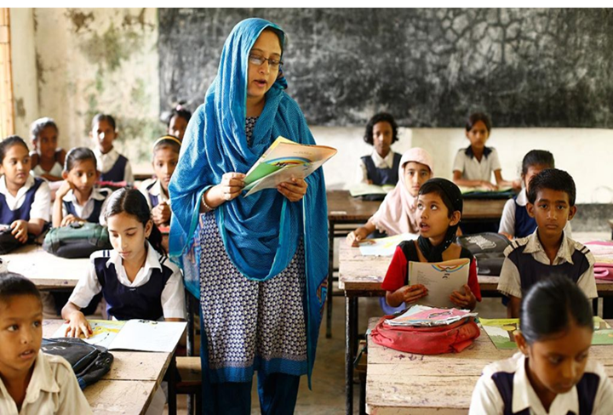
আলহাজ্ব কাজী দিদার বক্স ইসলামিয়া দাখিল মাদ্রাসা
আজকের পাঠ
শ্রেণি – দশম
বিষয় – বাংলা সাহিত্য
পাঠের বিষয় –কবিতা
আমার পরিচয়
সৈয়দ শামসুল হক
আদর্শ পাঠ

Slide 10
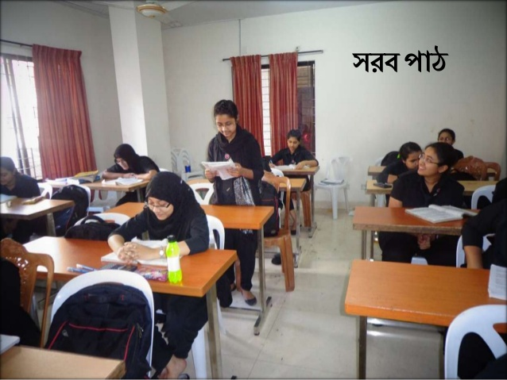
আলহাজ্ব কাজী দিদার বক্স ইসলামিয়া দাখিল মাদ্রাসা
আজকের পাঠ
শ্রেণি – দশম
বিষয় – বাংলা সাহিত্য
পাঠের বিষয় –কবিতা
আমার পরিচয়
সৈয়দ শামসুল হক
শিক্ষার্থীদের পাঠ

Slide 11
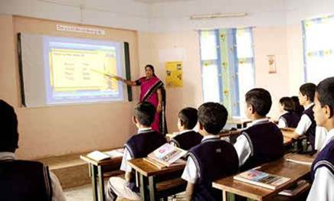
আলহাজ্ব কাজী দিদার বক্স ইসলামিয়া দাখিল মাদ্রাসা
আজকের পাঠ
শ্রেণি – দশম
বিষয় – বাংলা সাহিত্য
পাঠের বিষয় –কবিতা
আমার পরিচয়
সৈয়দ শামসুল হক
পাঠ বিশ্লেষণ
Notes:
১২ নং থেকে ১৭ নং পর্যন্ত পাঠ বিশ্লেষণ

Slide 12
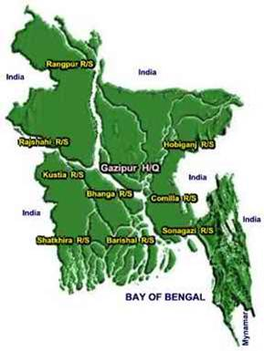
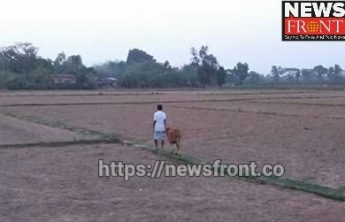
আলহাজ্ব কাজী দিদার বক্স ইসলামিয়া দাখিল মাদ্রাসা
আজকের পাঠ
শ্রেণি – দশম
বিষয় – বাংলা সাহিত্য
পাঠের বিষয় –কবিতা
আমার পরিচয়
সৈয়দ শামসুল হক
আমি জন্মেছি বাংলায়,আমি বাংলায় কথা বলি,
আমি বাংলার আলপথ দিয়ে হাজার বছর চলি ।
আলপথ

Slide 13
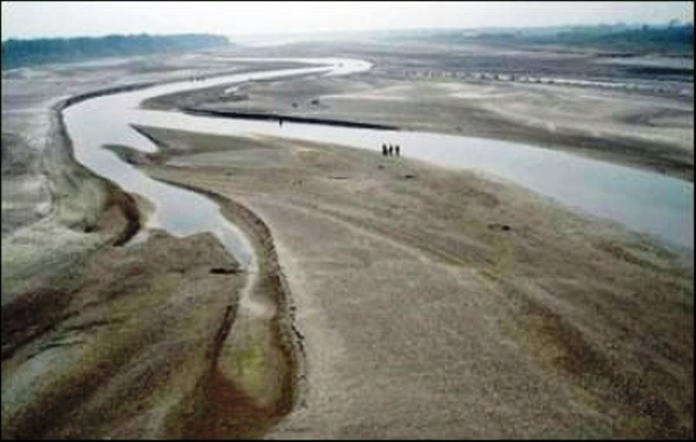
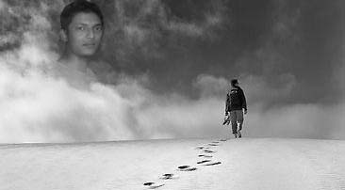
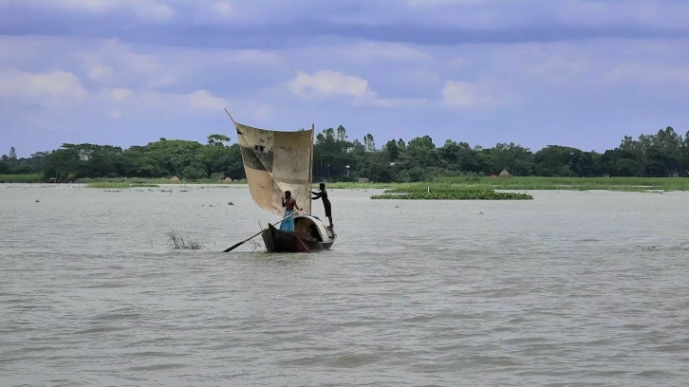
আলহাজ্ব কাজী দিদার বক্স ইসলামিয়া দাখিল মাদ্রাসা
আজকের পাঠ
শ্রেণি – দশম
বিষয় – বাংলা সাহিত্য
পাঠের বিষয় –কবিতা
আমার পরিচয়
সৈয়দ শামসুল হক
চলি পলিমাটি কোমলে আমার চলার চিহ্ন ফেলে ।
তেরোশত নদী শুধায় আমাকে, ‘কোথা থেকে তুমি এলে?’
পলিমাটির স্তর

Slide 14
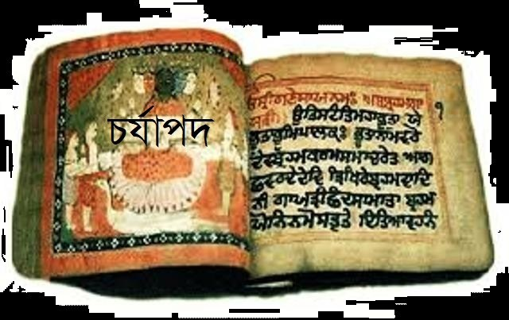
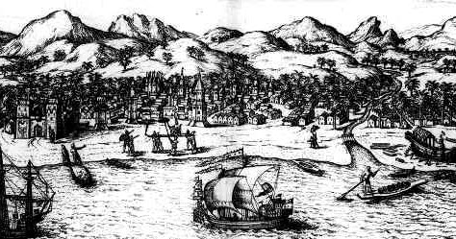
আলহাজ্ব কাজী দিদার বক্স ইসলামিয়া দাখিল মাদ্রাসা
আজকের পাঠ
শ্রেণি – দশম
বিষয় – বাংলা সাহিত্য
পাঠের বিষয় –কবিতা
আমার পরিচয়
সৈয়দ শামসুল হক
আমি তো এসেছি চর্যাপদের অক্ষরগুলো থেকে ।
আমি তো এসেছি সওদাগরের ডিঙার বহর থেকে ।
সওদাগরের ডিঙ্গা

Slide 15
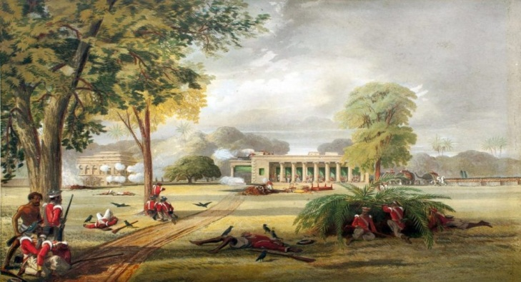
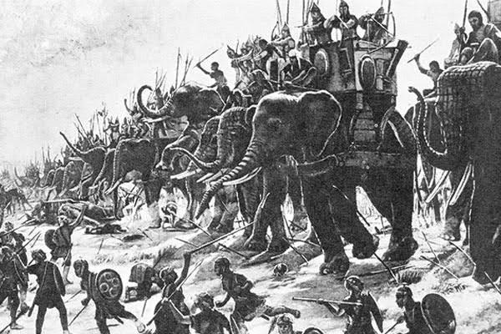
আলহাজ্ব কাজী দিদার বক্স ইসলামিয়া দাখিল মাদ্রাসা
আজকের পাঠ
শ্রেণি – দশম
বিষয় – বাংলা সাহিত্য
পাঠের বিষয় –কবিতা
আমার পরিচয়
সৈয়দ শামসুল হক
আমি তো এসেছি কৈবর্তের বিদ্রোহী গ্রাম থেকে ।
আমি তো এসেছি পালযুগ নামে চিত্রকলার থেকে ।

Slide 16
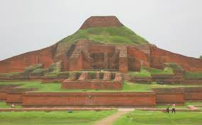
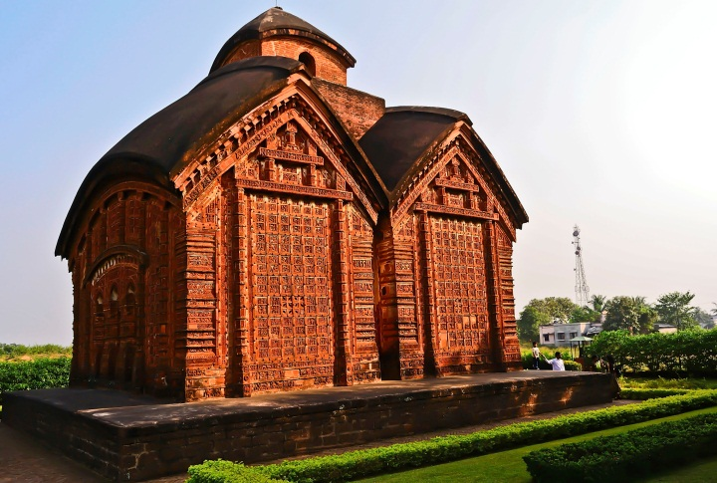
আলহাজ্ব কাজী দিদার বক্স ইসলামিয়া দাখিল মাদ্রাসা
আজকের পাঠ
শ্রেণি – দশম
বিষয় – বাংলা সাহিত্য
পাঠের বিষয় –কবিতা
আমার পরিচয়
সৈয়দ শামসুল হক
এসেছি বাঙালি পাহাড়পুরের বৌদ্ধবিহার থেকে ।
এসেছি বাঙালি জোড়বাংলার মন্দির-বেদি থেকে ।
বৌদ্ধবিহার
বেদি

Slide 17
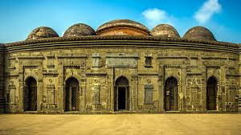
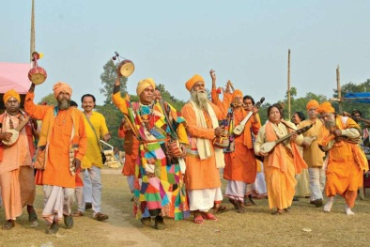
আলহাজ্ব কাজী দিদার বক্স ইসলামিয়া দাখিল মাদ্রাসা
আজকের পাঠ
শ্রেণি – দশম
বিষয় – বাংলা সাহিত্য
পাঠের বিষয় –কবিতা
আমার পরিচয়
সৈয়দ শামসুল হক
এসেছি বাঙালি বরেন্দ্রভূমে সোনা মসজিদ থেকে ।
এসেছি বাঙালি আউল –বাউল মাটির দেউল থেকে ।

Slide 18
আলহাজ্ব কাজী দিদার বক্স ইসলামিয়া দাখিল মাদ্রাসা
আজকের পাঠ
শ্রেণি – দশম
বিষয় – বাংলা সাহিত্য
পাঠের বিষয় –কবিতা
আমার পরিচয়
সৈয়দ শামসুল হক
শব্দের উপর ক্লিক করুণ
পরিচয়
– নাম-ধাম –বংশাদির বিবরণ,জানাশোনা,আলাপ ।
– মাতৃগর্ভ থেকে নির্গত হয়েছি,ভূমিষ্ঠ হয়েছি,সৃষ্টি হয়েছি ।
– বন্যা বা নদীর স্রোতে আনীত ঘোলা জল থেকে তিথিয়ে পড়া নরম মাটির স্তর ।
– নরম,কাঠিন্যশূন্য,সুকুমার,মৃদু ।
– চিত্রাঙ্কনবিদ্যা,ছবি আঁকার বিদ্যা,চিত্রশিল্প ।
– দেবালয়,পূজার ঘর ।
– বসার জন্য বা বক্তৃতা দেওয়ার জন্য নির্মিত উচু স্থান ।
– ধর্ম বা সাধক সম্প্রদায়বিশেষ,একটি গায়ক সম্প্রদায় ।
– দেয়াল ,মন্দির ।
–জমির সীমানার পথ ।
জন্মেছি
পলিমাটি
কোমল
চিত্রকলা
মন্দির
বেদি
আউল-বাউল
দেউল
আলপথ
Notes:
শব্দের উপর ক্লিক করলে শব্দের অর্থ আসবে ।

Slide 19
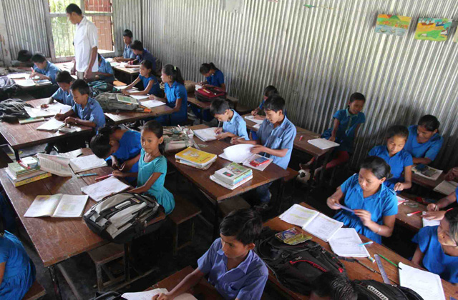
আলহাজ্ব কাজী দিদার বক্স ইসলামিয়া দাখিল মাদ্রাসা
আজকের পাঠ
শ্রেণি – দশম
বিষয় – বাংলা সাহিত্য
পাঠের বিষয় –কবিতা
আমার পরিচয়
সৈয়দ শামসুল হক
একক কাজ

Slide 20
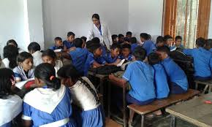
আলহাজ্ব কাজী দিদার বক্স ইসলামিয়া দাখিল মাদ্রাসা
আজকের পাঠ
শ্রেণি – দশম
বিষয় – বাংলা সাহিত্য
পাঠের বিষয় –কবিতা
আমার পরিচয়
সৈয়দ শামসুল হক
দলগত কাজ

Slide 21
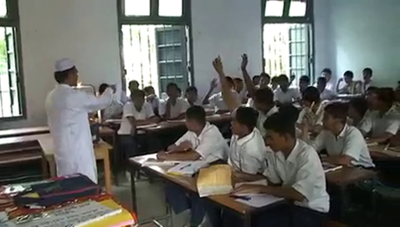
আলহাজ্ব কাজী দিদার বক্স ইসলামিয়া দাখিল মাদ্রাসা
আজকের পাঠ
শ্রেণি – দশম
বিষয় – বাংলা সাহিত্য
পাঠের বিষয় –কবিতা
আমার পরিচয়
সৈয়দ শামসুল হক
মূল্যায়ন

Slide 22
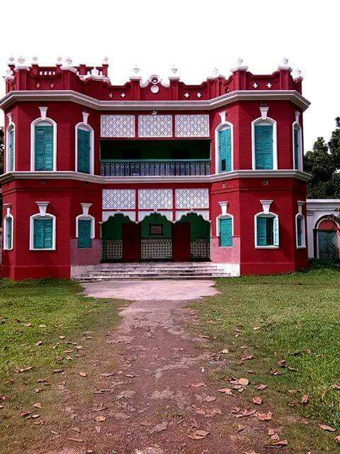
আলহাজ্ব কাজী দিদার বক্স ইসলামিয়া দাখিল মাদ্রাসা
আজকের পাঠ
শ্রেণি – দশম
বিষয় – বাংলা সাহিত্য
পাঠের বিষয় –কবিতা
আমার পরিচয়
সৈয়দ শামসুল হক
বাড়ির কাজ
১।‘বাংলার আলপথ দিয়ে হাজার বছর চলি’–বলতে কবি কী বুঝিয়েছেন ?
২। ‘আমি তো এসেছি চর্যাপদের অক্ষরগুলো থেকে ’- ব্যাখ্যা কর ।
৩। ‘কৈবর্ত বিদ্রোহ ’বলতে কবি কী বুঝিয়েছেন ?
৪। বাঙালি পালযুগের চিত্রকলা থেকে কীভাবে এসেছে ?
Notes:
বাড়ির কাজে অনুধাবনমূলক প্রশ্ন দেয়া হয়েছে ।

Slide 23
আলহাজ্ব কাজী দিদার বক্স ইসলামিয়া দাখিল মাদ্রাসা
ধন্যবাদ
Notes:
বোর্ড মুছে/পরিস্কার করে ধন্যবাদ দেয়া হয়েছে ।

